Slide 1


ca-5. レジスタ
（コンピュータ・アーキテクチャ演習）
URL: https://www.kkaneko.jp/cc/ca/index.html
金子邦彦

Slide 2
アウトライン
5-1 プロセッサの仕組み
5-2 レジスタ
5-3 Pentium系列プロセッサのレジスタ
5-4 レジスタを使うプログラムの例
5-5 Visual Studio でレジスタ表示

Slide 3
5-1 プロセッサの仕組み

Slide 4
プロセッサ（CPU）の仕組み
プロセッサ
アドレスバス
データバス
データ等の記憶，
スタックの管理，
比較の結果の保存
算術演算，論理
演算などの実行
プログラムカウンタ
（インストラクションポインタ）
次に実行すべき
プログラム命令の
メモリアドレスを記憶
メモリ
レジスタ
R/W
算術演算ユニット
プログラム命令の解読
制御系
命令デコーダ
命令レジスタ

Slide 5
プロセッサ
メモリにあるプログラムやデータが読み出されて，プロセッサで処理される
プロセッサがメモリに書き込みを行うこともある

Slide 6
5-2 レジスタ

Slide 7
5-2 レジスタとは
レジスタは，プロセッサの内部にあるデータやプログラムの格納場所
レジスタには名前（レジスタ名）がある

Slide 8
データ格納場所の種類
レジスタ | キャッシュメモリ | 一般のメモリ | ハードディスク
CPUの 内部 | CPUの内部 | CPUの外 | CPUの外
レジスタ名 | アドレス | アドレス | セクタ番号， シリンダ番号
超高速 | 高速 | 低速 | 超低速
極小サイズ | 小サイズ | 大サイズ | 超大サイズ

Slide 9
5-3 Pentium系列プロセッサの
レジスタ

Slide 10
Pentium系列プロセッサのレジスタ
代表的なものは
EAX, EBX, ECX, EDX,
ESI, EDI,
EBP,
ESP,
EFLAGS,
CS, DS, ES, SS, FS, GS,
EIP
汎用レジスタ
ベースポインタ
スタックポインタ
フラグレジスタ
セグメントレジスタ
プログラムカウンタ
名前
種類
レジスタの名前がいろいろあるので，
種類分けする

Slide 11
Pentium系列プロセッサのレジスタの大きさ
Pentium 系列プロセッサでは，
レジスタのサイズは32ビットまたは16ビット
代表的なものは
EAX, EBX, ECX, EDX,
ESI, EDI,
EBP,
ESP,
EFLAGS,
CS, DS, ES, SS, FS, GS
それぞれ３２ビット長
（例） 04001234H ※ 16進8桁
それぞれ１６ビット長
（例） 3000H ※ 16進4桁

Slide 12

フラグレジスタ eflags (縮めて EFL)
０００００２１２
 |  |  |  |  |  |  |  |  |  | ID | VIP | VIF | AC | VM | RF |  | NT | IOPL | OF | DF | IF | TF | SF | ZF |  | AF |  | PF |  | CF
フラグの名前
値
0 | 0 | 0 | 0 | 0 | 0 | 0 | 0 | 0 | 0 | 0 | 0 | 0 | 0 | 0 | 0 | 0 | 0 | 0 | 0 | 0 | 0 | 1 | 0 | 0 | 0 | 0 | 1 | 0 | 0 | 1 | 0
32 ビット長

Slide 13
5-4 レジスタを使うプログラムの例

Slide 14
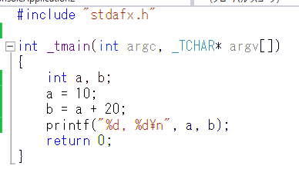
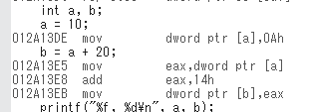
レジスタを使う例
アセンブリ言語のプログラム
mov eax,dword ptr [a]
add eax,14h
mov dword ptr [b],eax
Visual Studio の C++ プログラム
b = a + 20

Slide 15
レジスタの値の変化
次のプログラムで，レジスタの値が変化する
int i;
for (i = 0; i < 5; i++) {
printf("%d\n", i);
}

Slide 16
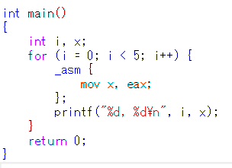
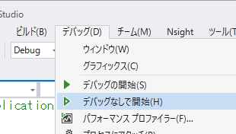
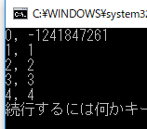
レジスタの値の変化を見る
レジスタ eax の値の変化が右側に表示される

Slide 17
結果の例．
レジスタ eax は，最初は初期化されていない（以前の値が残っている）

Slide 18
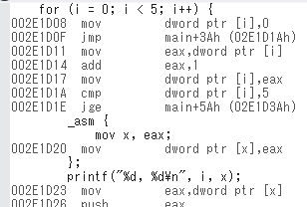
逆アセンブルしてみると，
「i < 5」かどうかを調べるのに
レジスタ eax を使っている．
最初の表示の時点では，まだ「i < 5」
かどうかを調べていないので，
レジスタ eax は初期化されていない

Slide 19
5-5 Visual Studio でレジスタ表示

Slide 20

レジスタを使っているのは？
ここで， レジスタを使用！

Slide 21
「z = x + y;」部分で行われていること
レジスタ EAX を使用
メモリ
レジスタ EAX
① 転送
３
変数 x 用
３
４
変数 y 用
変数 x の値で
上書きされる
変数 z 用

Slide 22
「z = x + y;」部分で行われていること
レジスタ EAX を使用
メモリ
レジスタ EAX
② 足しこみ
３
変数 x 用
７
４
変数 y 用
変数 y の値が
足しこまれる
変数 z 用

Slide 23
「z = x + y;」部分で行われていること
レジスタ EAX を使用
メモリ
レジスタ EAX
３
変数 x 用
７
③ 転送
４
変数 y 用
７
変数 z 用
レジスタ EAX の値で
上書きされる

Slide 24
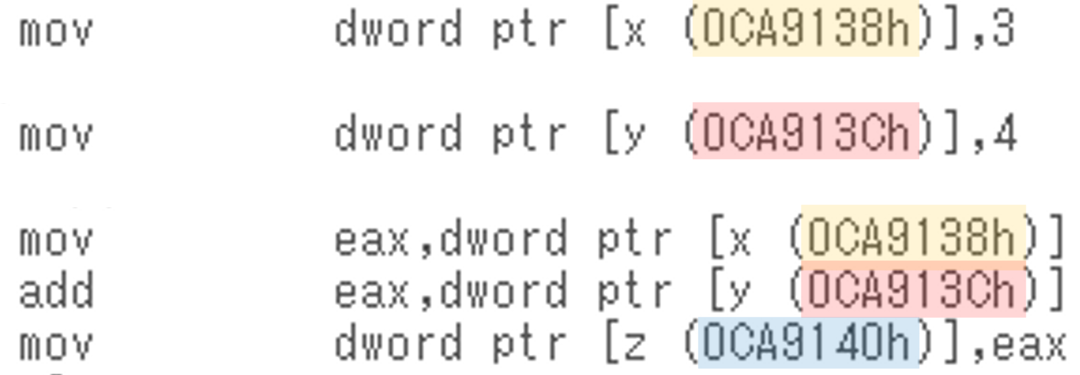
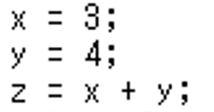
レジスタを使っているのは？
eax は
レジスタ名
Visual C++ の
プログラム
アセンブリ言語
同じ意味
同じ意味
同じ意味
命令
命令が対象とする相手であるオペランド

Slide 25
演習
Visual Studio を起動しなさい
Visual Studio で，Win32 コンソールアプリケーション用プロジェクトを新規作成しなさい
プロジェクトの「名前」は何でもよい

Slide 26
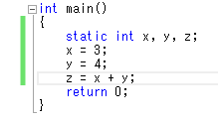
Visual Studioのエディタを使って，ソースファイルを編集しなさい
４行追加

Slide 27
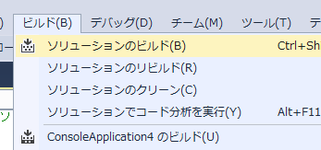
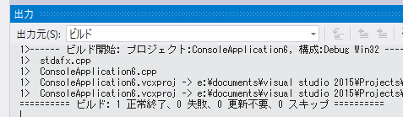
ビルドしなさい．ビルドのあと「１ 正常終了，０ 失敗」の表示を確認しなさい
→ 表示されなければ，プログラムのミスを自分で確認し，修正して，ビルドをやり直す

Slide 28
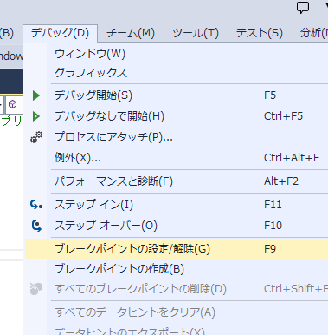
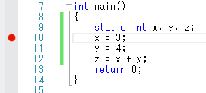
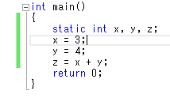
Visual Studioで「x=3;」の行に，ブレークポイントを設定しなさい
① 「 x=3;」の行をマウスでクリック
③ ブレークポイントが設定されるので確認．
赤丸がブレークポイントの印
② 「デバッグ」→「ブレークポイントの設定/解除」

Slide 29
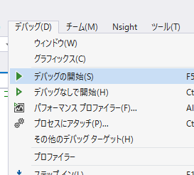
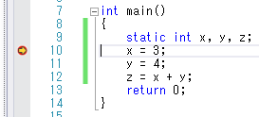
Visual Studioで，デバッガーを起動しなさい．
「x=3;」の行で，実行が中断することを確認しなさい
あとで使うので，中断したままにしておくこと
「デバッグ」
→ 「デバッグ開始」
「x=3;」の行で実行が
中断している

Slide 30
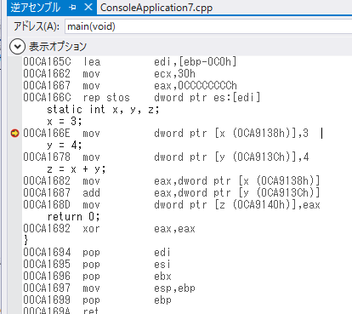
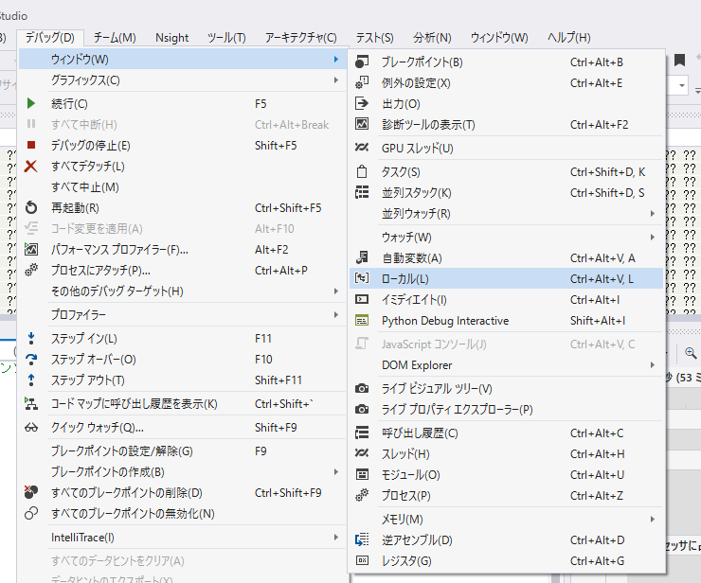
「x=3;」の行で，実行が中断した状態で，逆アセンブルを行いなさい．
① 「デバッグ」→ 「ウインドウ」→「逆アセンブル」
② 逆アセンブルの結果が表示される

Slide 31
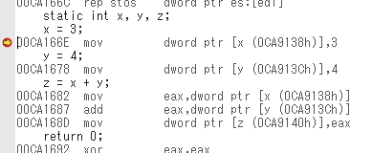
逆アセンブルの結果で，レジスタ名 eax を確認しなさい
レジスタ名 eax の確認！
元の C++ プログラム

Slide 32
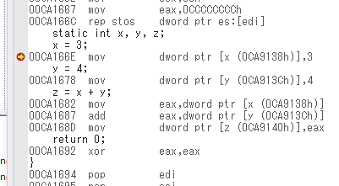
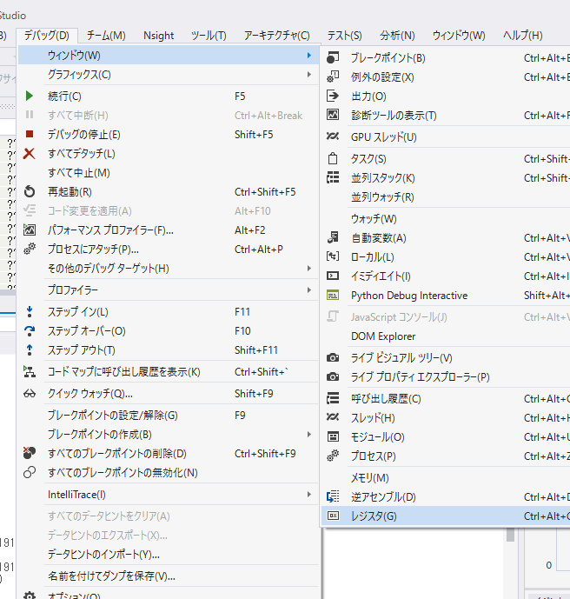
「x = 3;」の行で，実行が中断した状態で，レジスタの中身を表示させなさい．手順は次の通り．
② レジスタが表示される.
デバッガーを起動済みで，
プログラムの実行が中断し
ているときに・・・
① 「デバッグ」
→ 「ウインドウ」→「レジスタ」

Slide 33
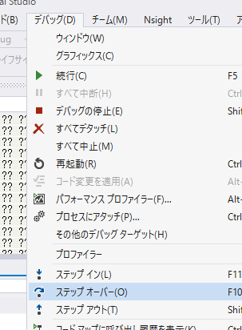



ステップオーバーの操作を１回ずつ行いながら，レジスタ eax の値の変化を確認しなさい．
「デバッグ」
→ 「ステップオーバー」
（あるいは F10 キー）

Slide 34
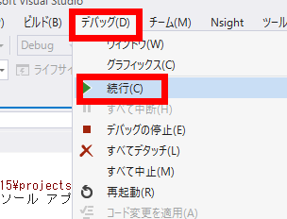
最後に，プログラム実行の再開の操作を行いなさい．これで，デバッガーが終了する．
「デバッグ」
→ 「続行」

